Slide 1
KinecDrone
- Nakajima Lab Project Research -
×
Kinect
ARdrone
KinecDrone
＝

Slide 2
開発の目的
feedbackを画面ではなく現実世界に落とす
身体感覚の拡張
ARdrone
Kinect
KinecDrone

Slide 3
開発物の概要
Kinectを用い、身体操作による直感的なARdroneの操作を行う
FeedbackとしてARdroneの映像をHMDに写し、
身体感覚の拡張を目指す
ARdrone
Kinect
KinecDrone

Slide 4
開発環境・機材
OS : Mac, Windows7
開発言語 : processing
ARdrone 1.0
Kinect
OpenNI 2.10
Simple OpenNI 0.27
macport 関連 : libtool, libusb +universal
ARdrone
Kinect
KinecDrone

Slide 5
開発の記録
4月: グループ決定 使用言語決定
5月: 方向性決定
git/visual studio/OpenNI環境設定
ARdrone飛行実験
6月: 開発言語変更 processing開発環境設定
ARdroneをPCから動かすことに成功
ARdrone
Kinect
KinecDrone

Slide 6
開発の記録
7月: KinectとARdroneを接続
Kinectのジェスチャーを設定
ARdroneの動作安定化
ジェスチャー測定の安定化
Demo用動画撮影
ARdrone
Kinect
KinecDrone

Slide 7
実現方法
openNIでKinectを操作
Simple-openNIでprocessingからopenNIを操作
ARdroneをARdroneForP5で操作
ARdrone
Kinect
KinecDrone

Slide 8
実現方法-ARdroneへの命令
あ
ardrone.move3D(pitch, roll, altitude, yaw )
move_speedでそれぞれの回転角を指定
ARdrone
Kinect
KinecDrone

Slide 9
実現方法-ジェスチャ
手・肘・肩・胴・頭・首・尻・肘・足を感知
それぞれの位置関係から規定
countを回し遷移状態を弾く
ARdrone
Kinect
KinecDrone

Slide 10
実現方法-ジェスチャ
①各ジェスチャーに対応するflagを立てる
②そのジェスチャーを感知するごとに
count++;
③count==DelayTimeとなったら命令
ARdrone
Kinect
KinecDrone

Slide 11
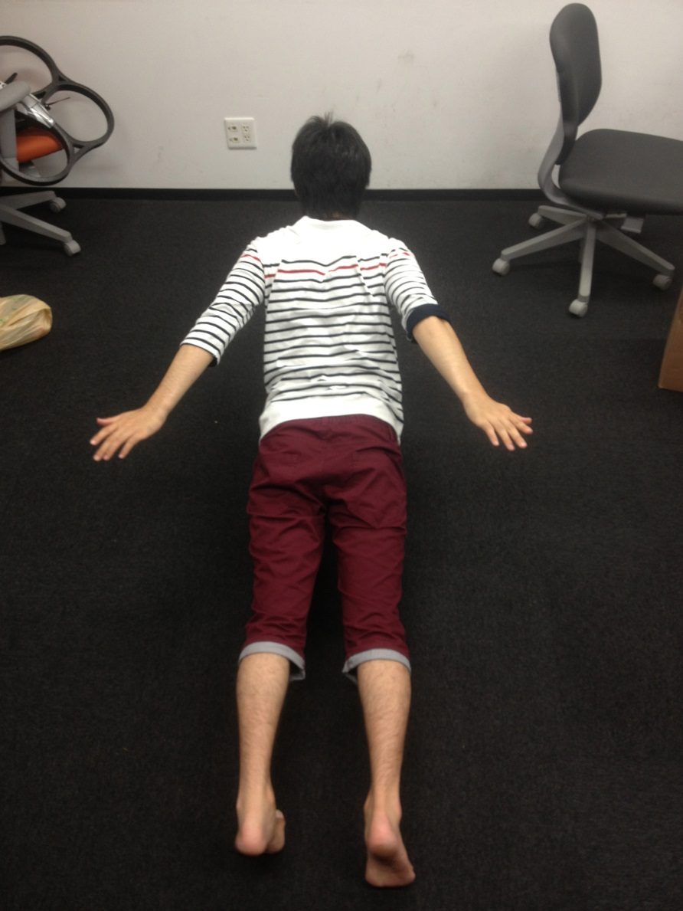
操作方法：離陸
rightHand.y < torso.y
leftHand.y < torso.y
rightHand.z < torso.z - baseScale/2
leftHand.z < torso.z - baseScale/2
ARdrone
Kinect
KinecDrone

Slide 12
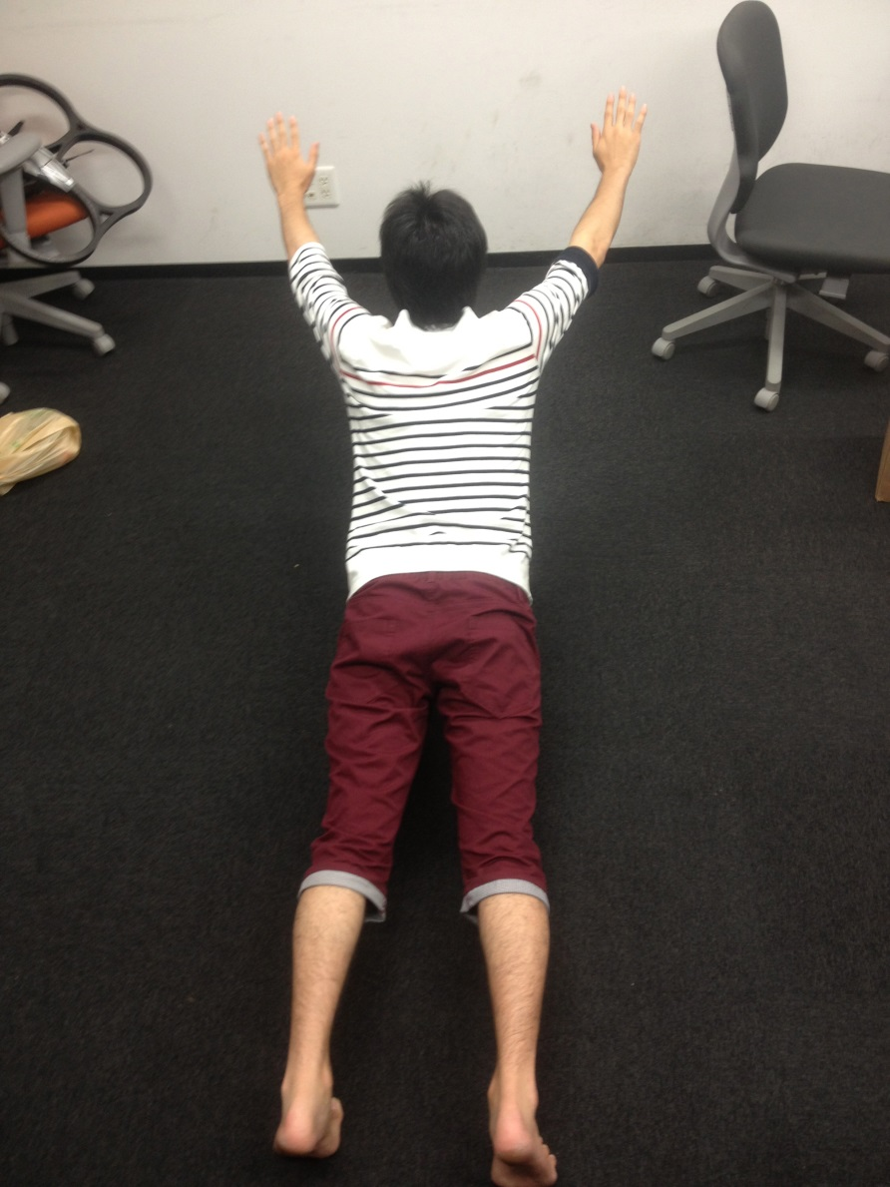
操作方法：前に進む
rightHand.y > head.y
leftHand.y > head.y
rightHand.z > head.z – baseScale
leftHand.z > head.z – baseScale
rightHand.z < head.z + baseScale
leftHand.z < head.z + baseScale
ARdrone
Kinect
KinecDrone

Slide 13
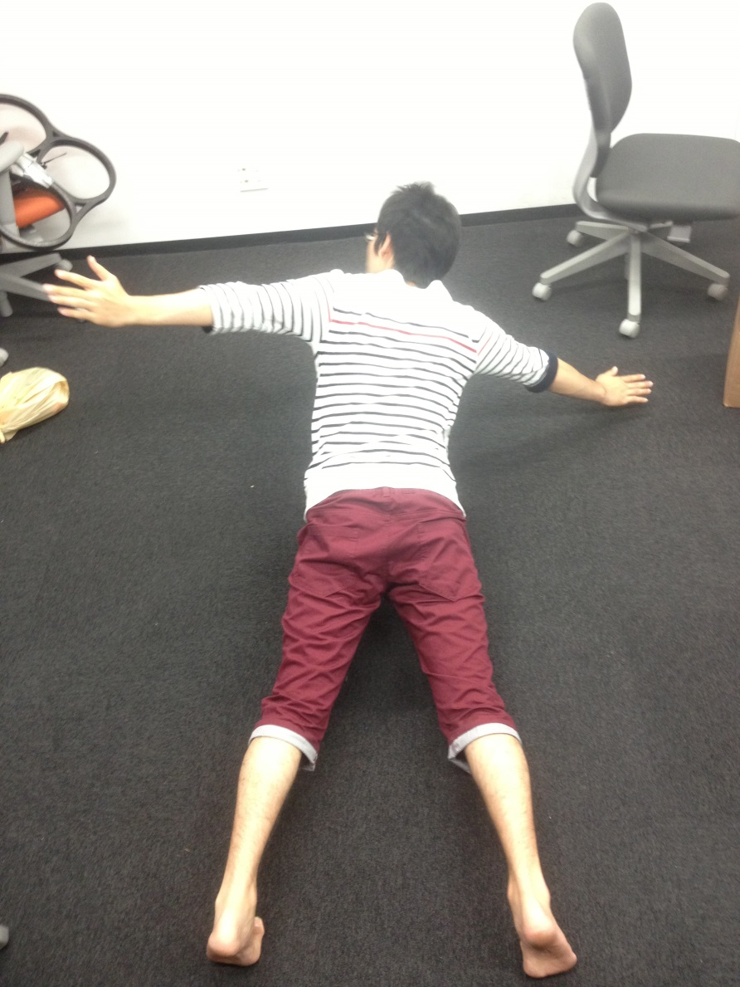
操作方法：右に進む
rightHand.z > neck.z + baseScale/4
leftHand.z < neck.z - baseScale/4
leftHand.y < head.y
leftHand.y > leftHip.y
rightHand.y < head.y
rightHand.y > rightHip.y
ARdrone
Kinect
KinecDrone

Slide 14
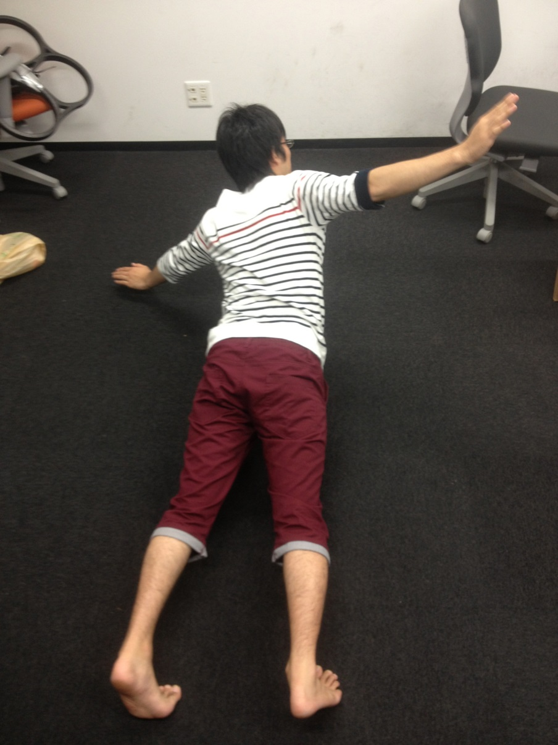
操作方法：左に進む
leftHand.z > neck.z + baseScale/4
rightHand.z < neck.z - baseScale/4
leftHand.y < head.y + baseScale/2
leftHand.y > leftHip.y - baseScale/2
rightHand.y < head.y + baseScale/2
rightHand.y > rightHip.y - baseScale/2
ARdrone
Kinect
KinecDrone

Slide 15
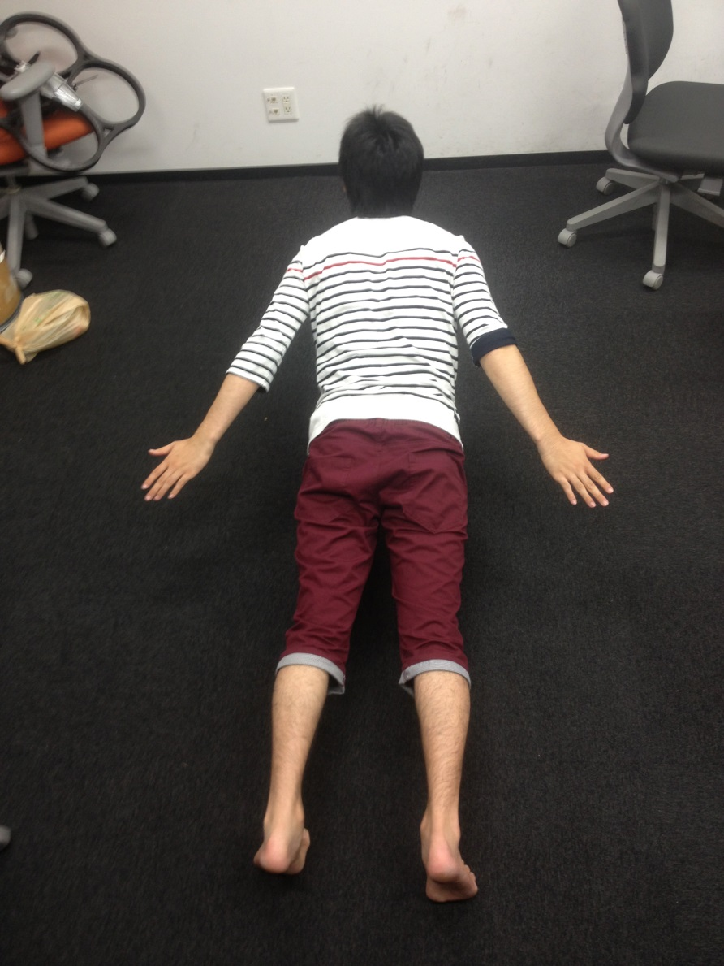
操作方法：後ろに進む
rightHand.y < torso.y
leftHand.y < torso.y
rightHand.z > torso.z - baseScale/2
leftHand.z > torso.z - baseScale/2
rightHand.z < torso.z + baseScale/2
leftHand.z < torso.z + baseScale/2
ARdrone
Kinect
KinecDrone

Slide 16
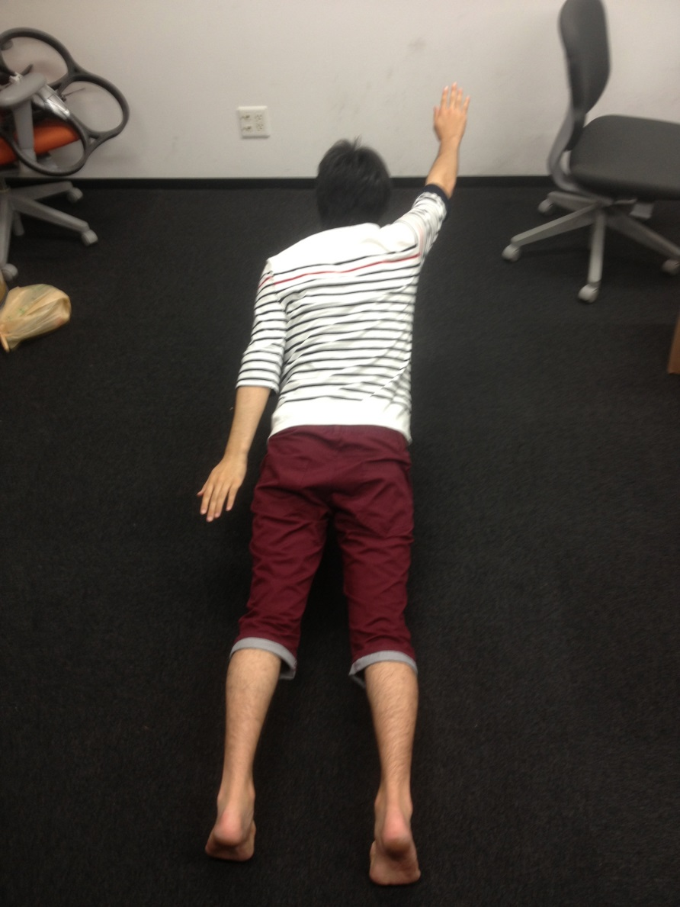
操作方法：上昇
rightHand.y > head.y
leftHand.y < torso.y
ARdrone
Kinect
KinecDrone

Slide 17
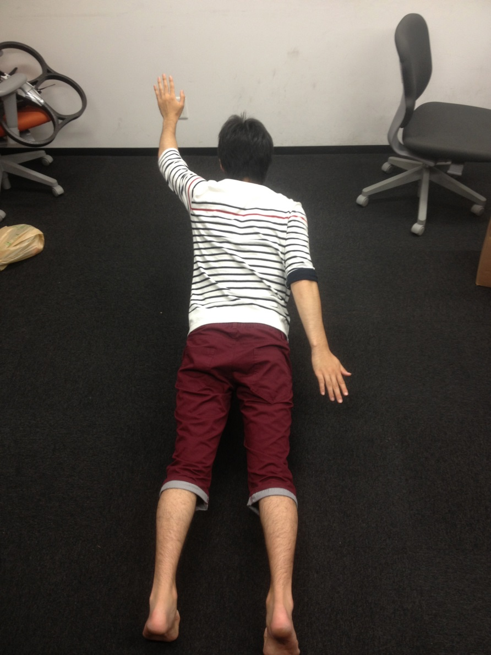
操作方法：下降
rightHand.y < torso.y
leftHand.y > head.y
ARdrone
Kinect
KinecDrone

Slide 18
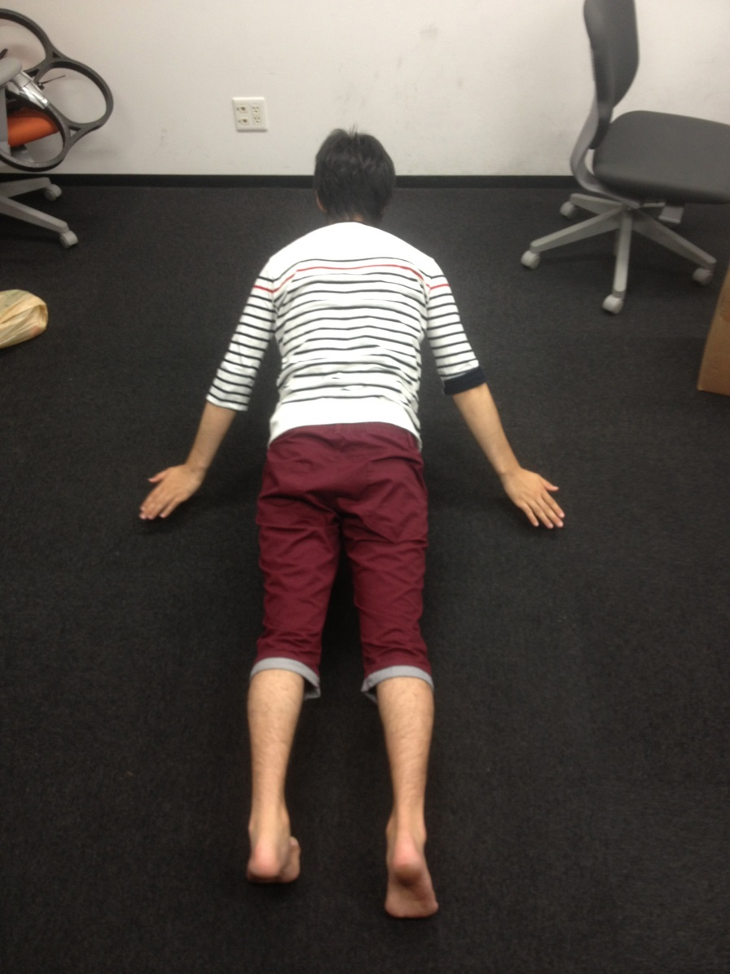
操作方法：着陸
rightHand.y < torso.y
leftHand.y < torso.y
rightHand.z > torso.z + baseScale/2
leftHand.z > torso.z + baseScale/2
ARdrone
Kinect
KinecDrone

Slide 19
Demo Movie
ARdrone
Kinect
KinecDrone

Slide 20
3

Slide 21
2

Slide 22
1

Slide 23
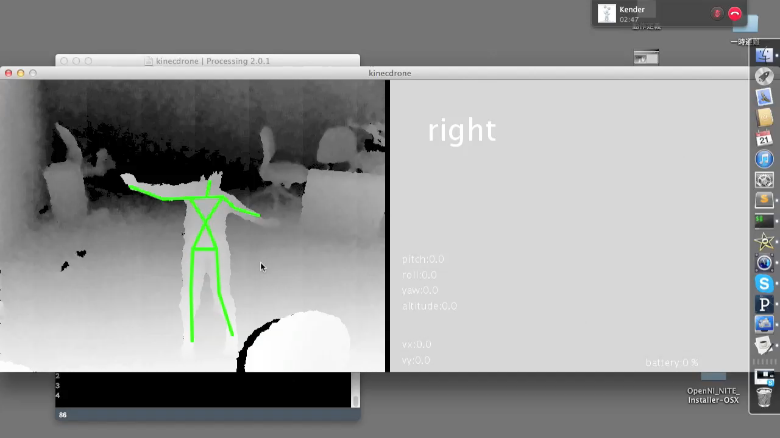
Demo Movie
ARdrone
Kinect
KinecDrone

Slide 24
工夫した点
ジェスチャの定義
ジェスチャ測定が安定するようcountを導入
操作しやすいよう測定ジェスチャ/テキストを表示
ARdroneが安定するよう独自に姿勢制御した
git hubを導入して共同研究環境を整えた
Kinect, ARdroneのライブラリが揃ったprocessingを選んだ
ARdrone
Kinect
KinecDrone

Slide 25
苦労した点
Mac OS でvisual studioが使えない
openCVの設定が上手く行かず時間がかかった
ARdrone自体の動作が安定しない
Kinectは水平な場所に置かないと動作しない
上からKinectで撮影する際人認識が難しい
ARdroneForP5ではfloat型で命令が出せない
ARdroneの公式SDKが不親切
ARdrone
Kinect
KinecDrone

Slide 26
今後の課題
ARdroneの動作が不安定
HMDとの連携
回転ジェスチャーの追加
身体感覚拡張の実現
ARdrone
Kinect
KinecDrone

Slide 27
KinecDrone
- Thank you for listening-
×
Kinect
ARdrone
KinecDrone
＝

